Slide 1
Здравствуйте, ребята

Slide 2
1 станция - Биографическая
Сергей Григорьевич Козлов - это советский писатель-сказочник, поэт и сценарист. Его произведения знает каждый ребёнок. Родился он 22 августа 1939 года.
С. Козлов — автор любимых детьми и взрослыми историй про Ёжика и его друзей («Ёжик в тумане», «Ёжик и море», «В сладком морковном лесу», «Как Ёжик с Медвежонком протирали звёзды», «Как Ослик шил шубу» и т.д.), а также историй про Львёнка и Черепаху.

Slide 3
«Я на солнышке сижу, Я на солнышко гляжу... Все сижу и сижу-у И на солнышко гляжу….»

Slide 6
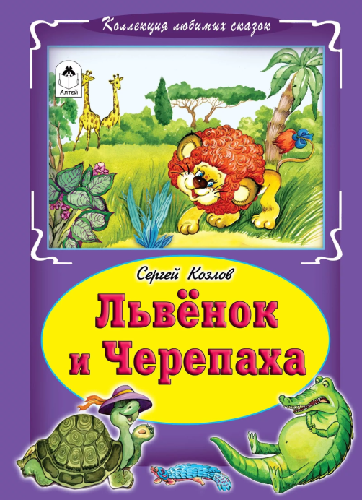

Slide 7
Физминутка

Slide 8
3 станция - мультипликационная

Slide 9
Мультипликация - это технические приемы
создания иллюзии движущихся
изображений (движения и/или
изменения формы объектов — морфинга)
с помощью последовательности
неподвижных изображений (кадров), с
меняющих друг друга
с некоторой частотой.

Slide 10
Режиссер анимационного кино — это человек, который на базе готового сценария создает анимационные фильмы.

Slide 11
Сценарист - это писатель, его главная цель - написать хороший сценарий. Иногда сценарием считается уже написанная книга, то есть сценаристом станет автор книги. А режиссёр потом будет по этому сценарию делать фильм.

Slide 12
Художник-мультипликатор – это один из главных людей в создании мультфильма. Он, в отличие от аниматора, не просто оживляет персонажи, а создает их, наделяет характером и индивидуальностью, рисует каждое их движение и каждую гримасу.

Slide 13
Ротоскопирование — анимационная техника, при которой мультфильм создаётся путём обрисовки кадр за кадром натурного фильма с реальными актёрами и декорациями.
Пластилиновая анимация — вид анимации, где фильм изготовляется путём покадровой съёмки пластилиновых объектов, с их модификацией в промежутках между снятыми кадрами.
Песочная анимация — в ней лёгкий порошок (обычно очищенный и просеянный песок, но также соль, кофе, или что-то подобное) тонкими слоями наносится на стекло и перемешивается, создавая движущуюся картину (обычно все действия выполняются руками, но в качестве приспособлений могут использоваться и кисточки). С помощью диапроектора или световой доски получающееся изображение можно передавать на экран.
Рисованная анимация — технология анимации, основанная на покадровой съёмке незначительно отличающихся двумерных рисунков.
Компьютерная анимация — кадры вручную или автоматизированно создаются специализированными компьютерными программами.
В последнее время значительную популярность и распространение (особенно в сети Интернет) получила

Slide 14
4 станция - Творческая

Slide 15
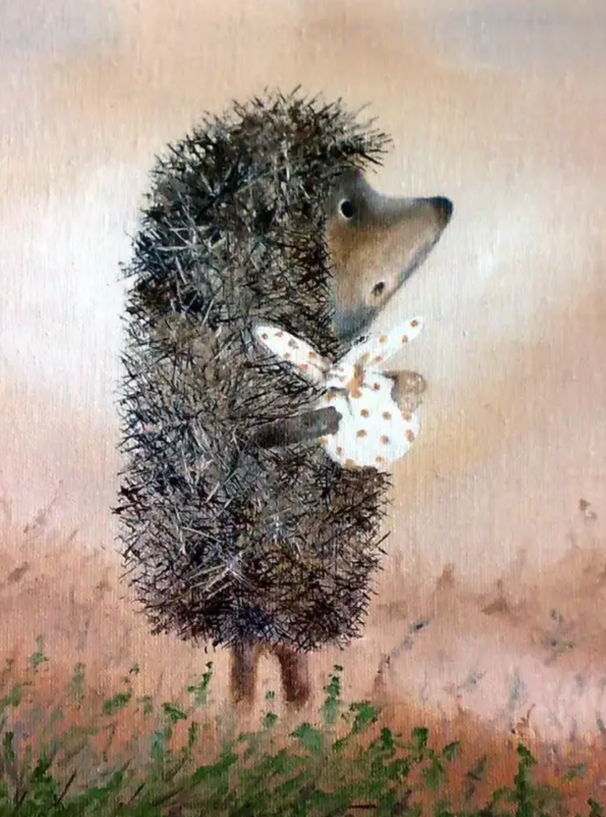

Slide 16
С каким автором мы сегодня
познакомились?
2. Какие произведения он написал?
3. Что такое мультипликация?
4. Кто создаёт мультипликацию?

Slide 17
До новых встреч!!!

